Slide 1
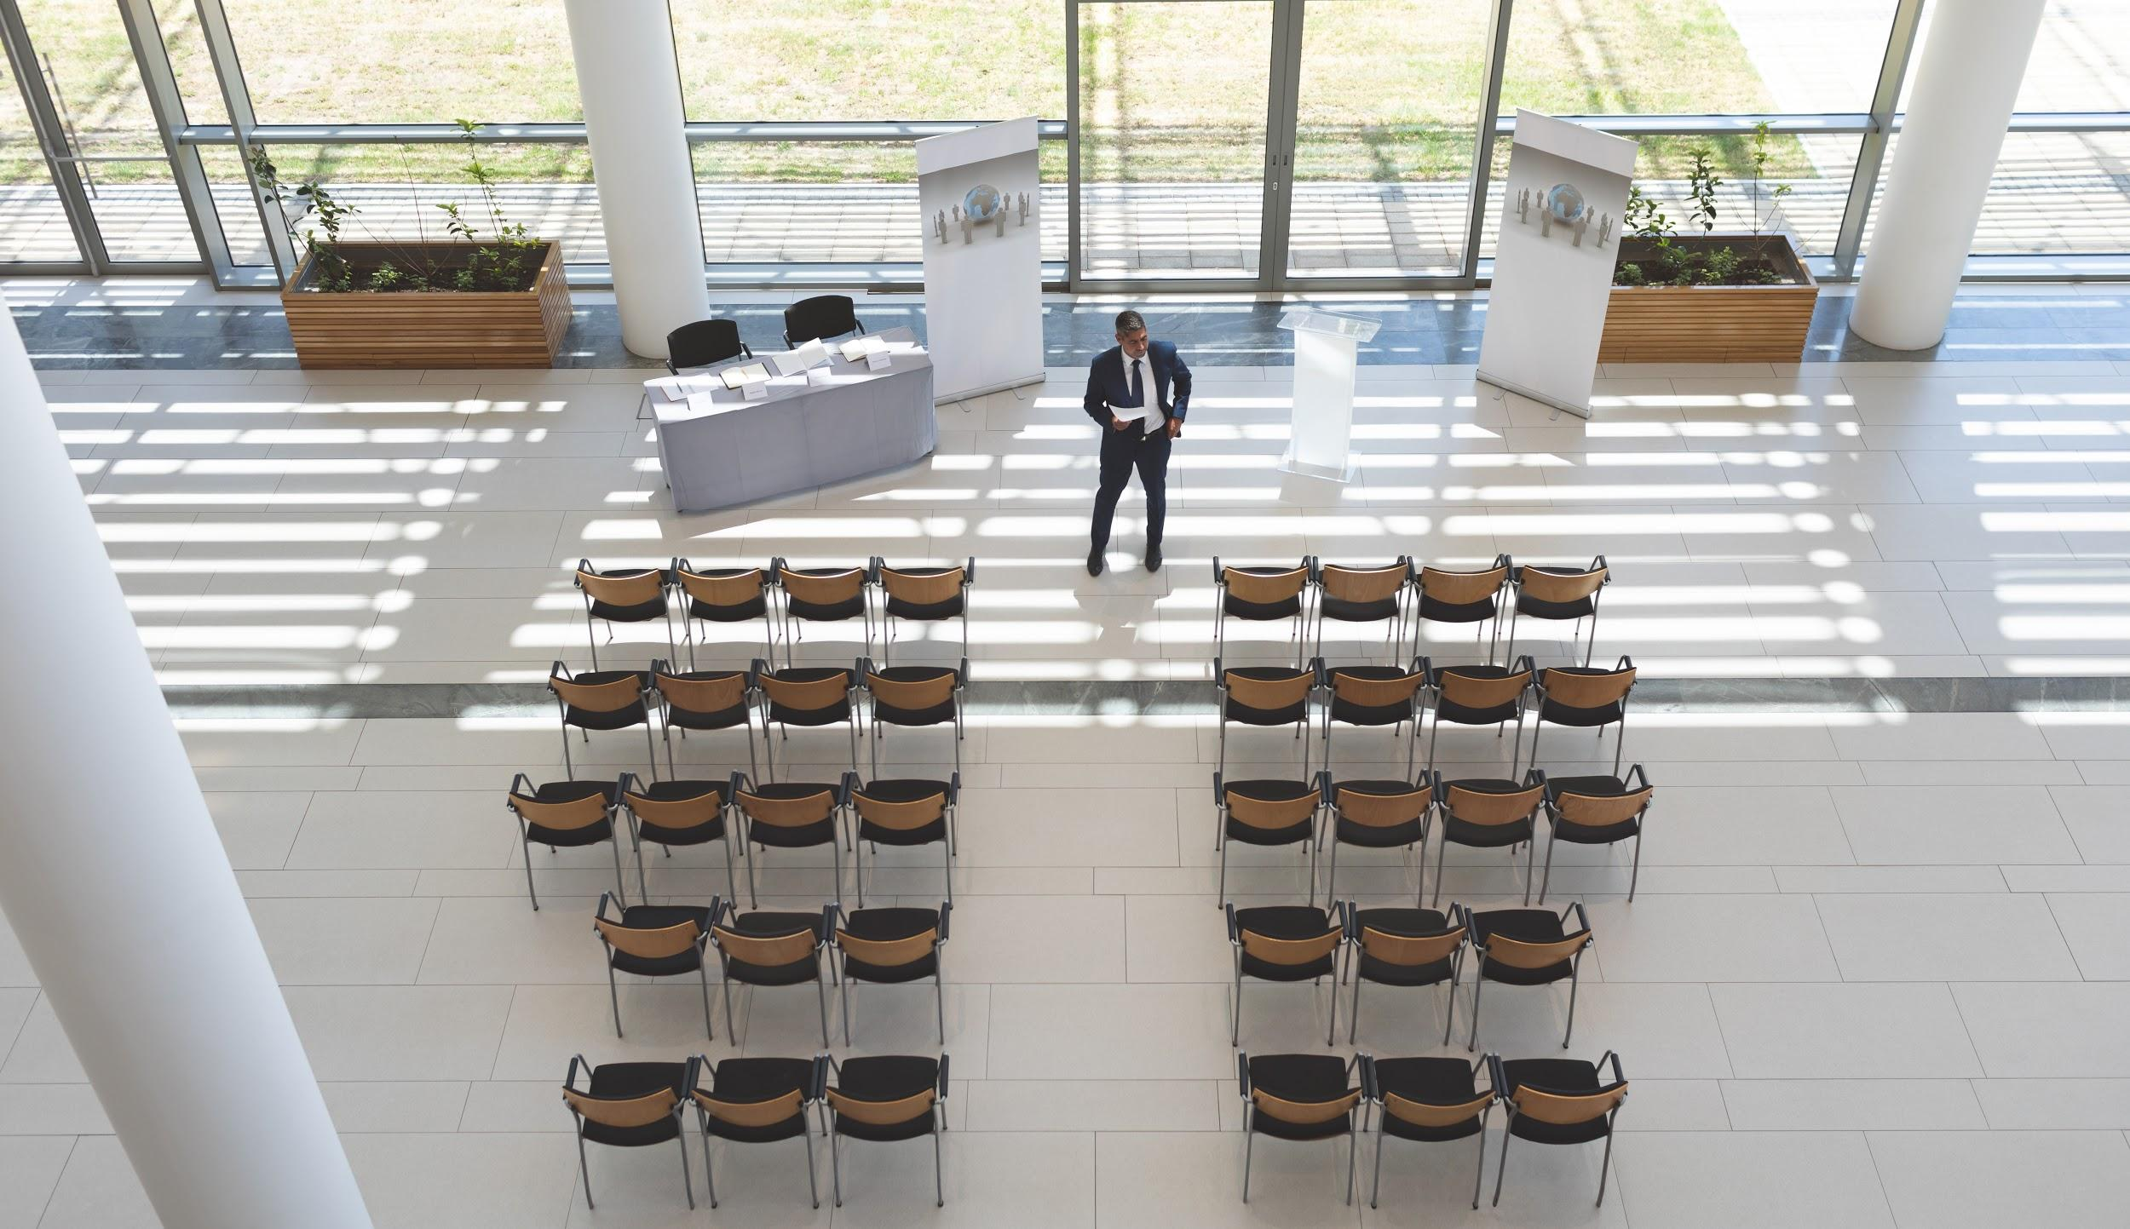
Dans l’impossibilité
de réaliser un événement,
une Assemblée Générale ou une conférence
auprès de votre public ?
Réalisez le
à distance !

Slide 2
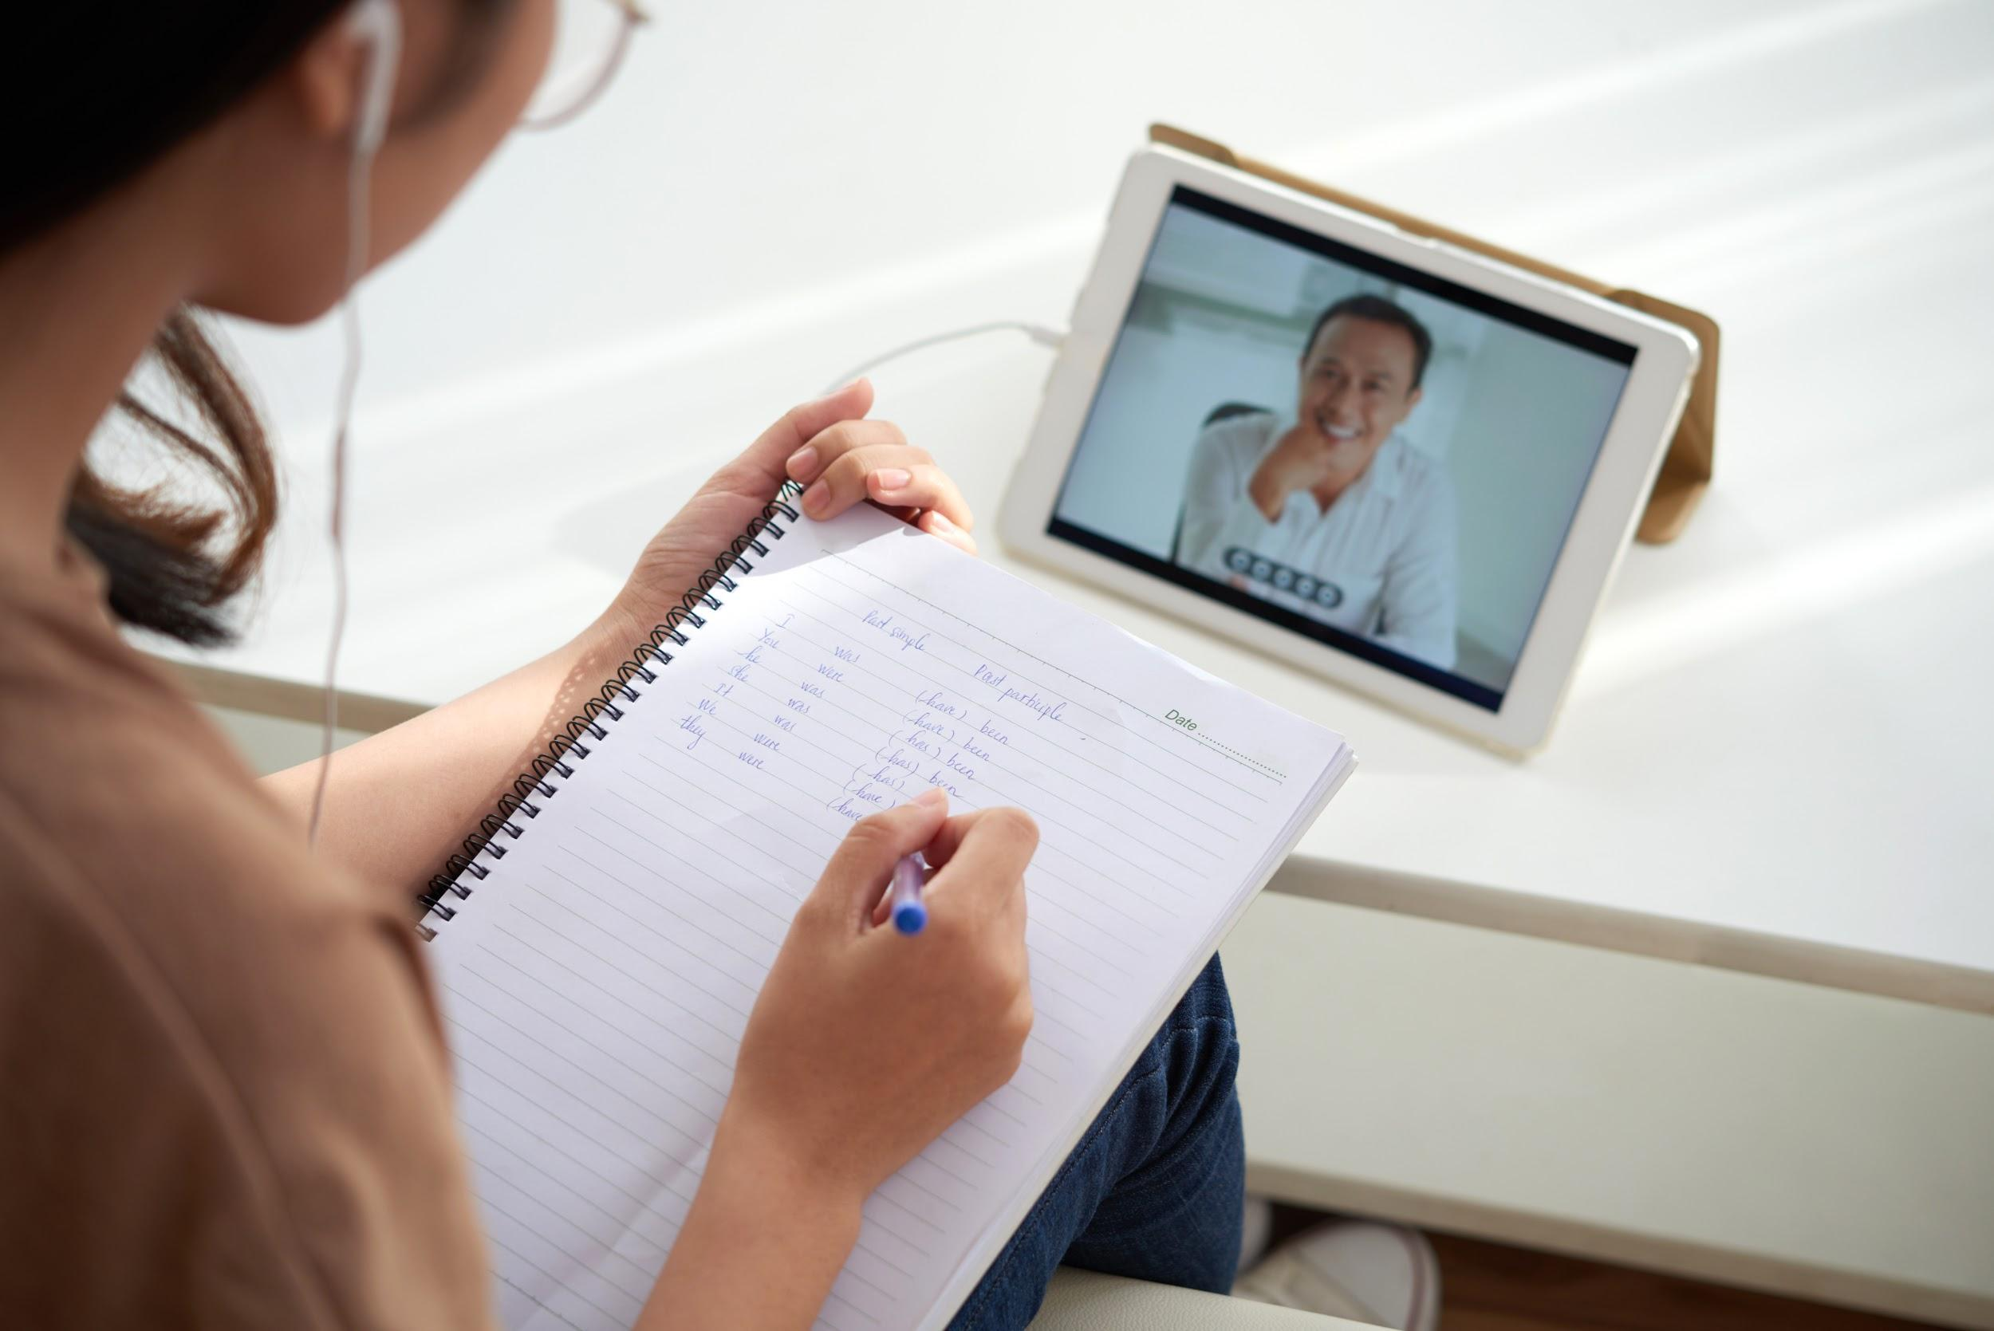
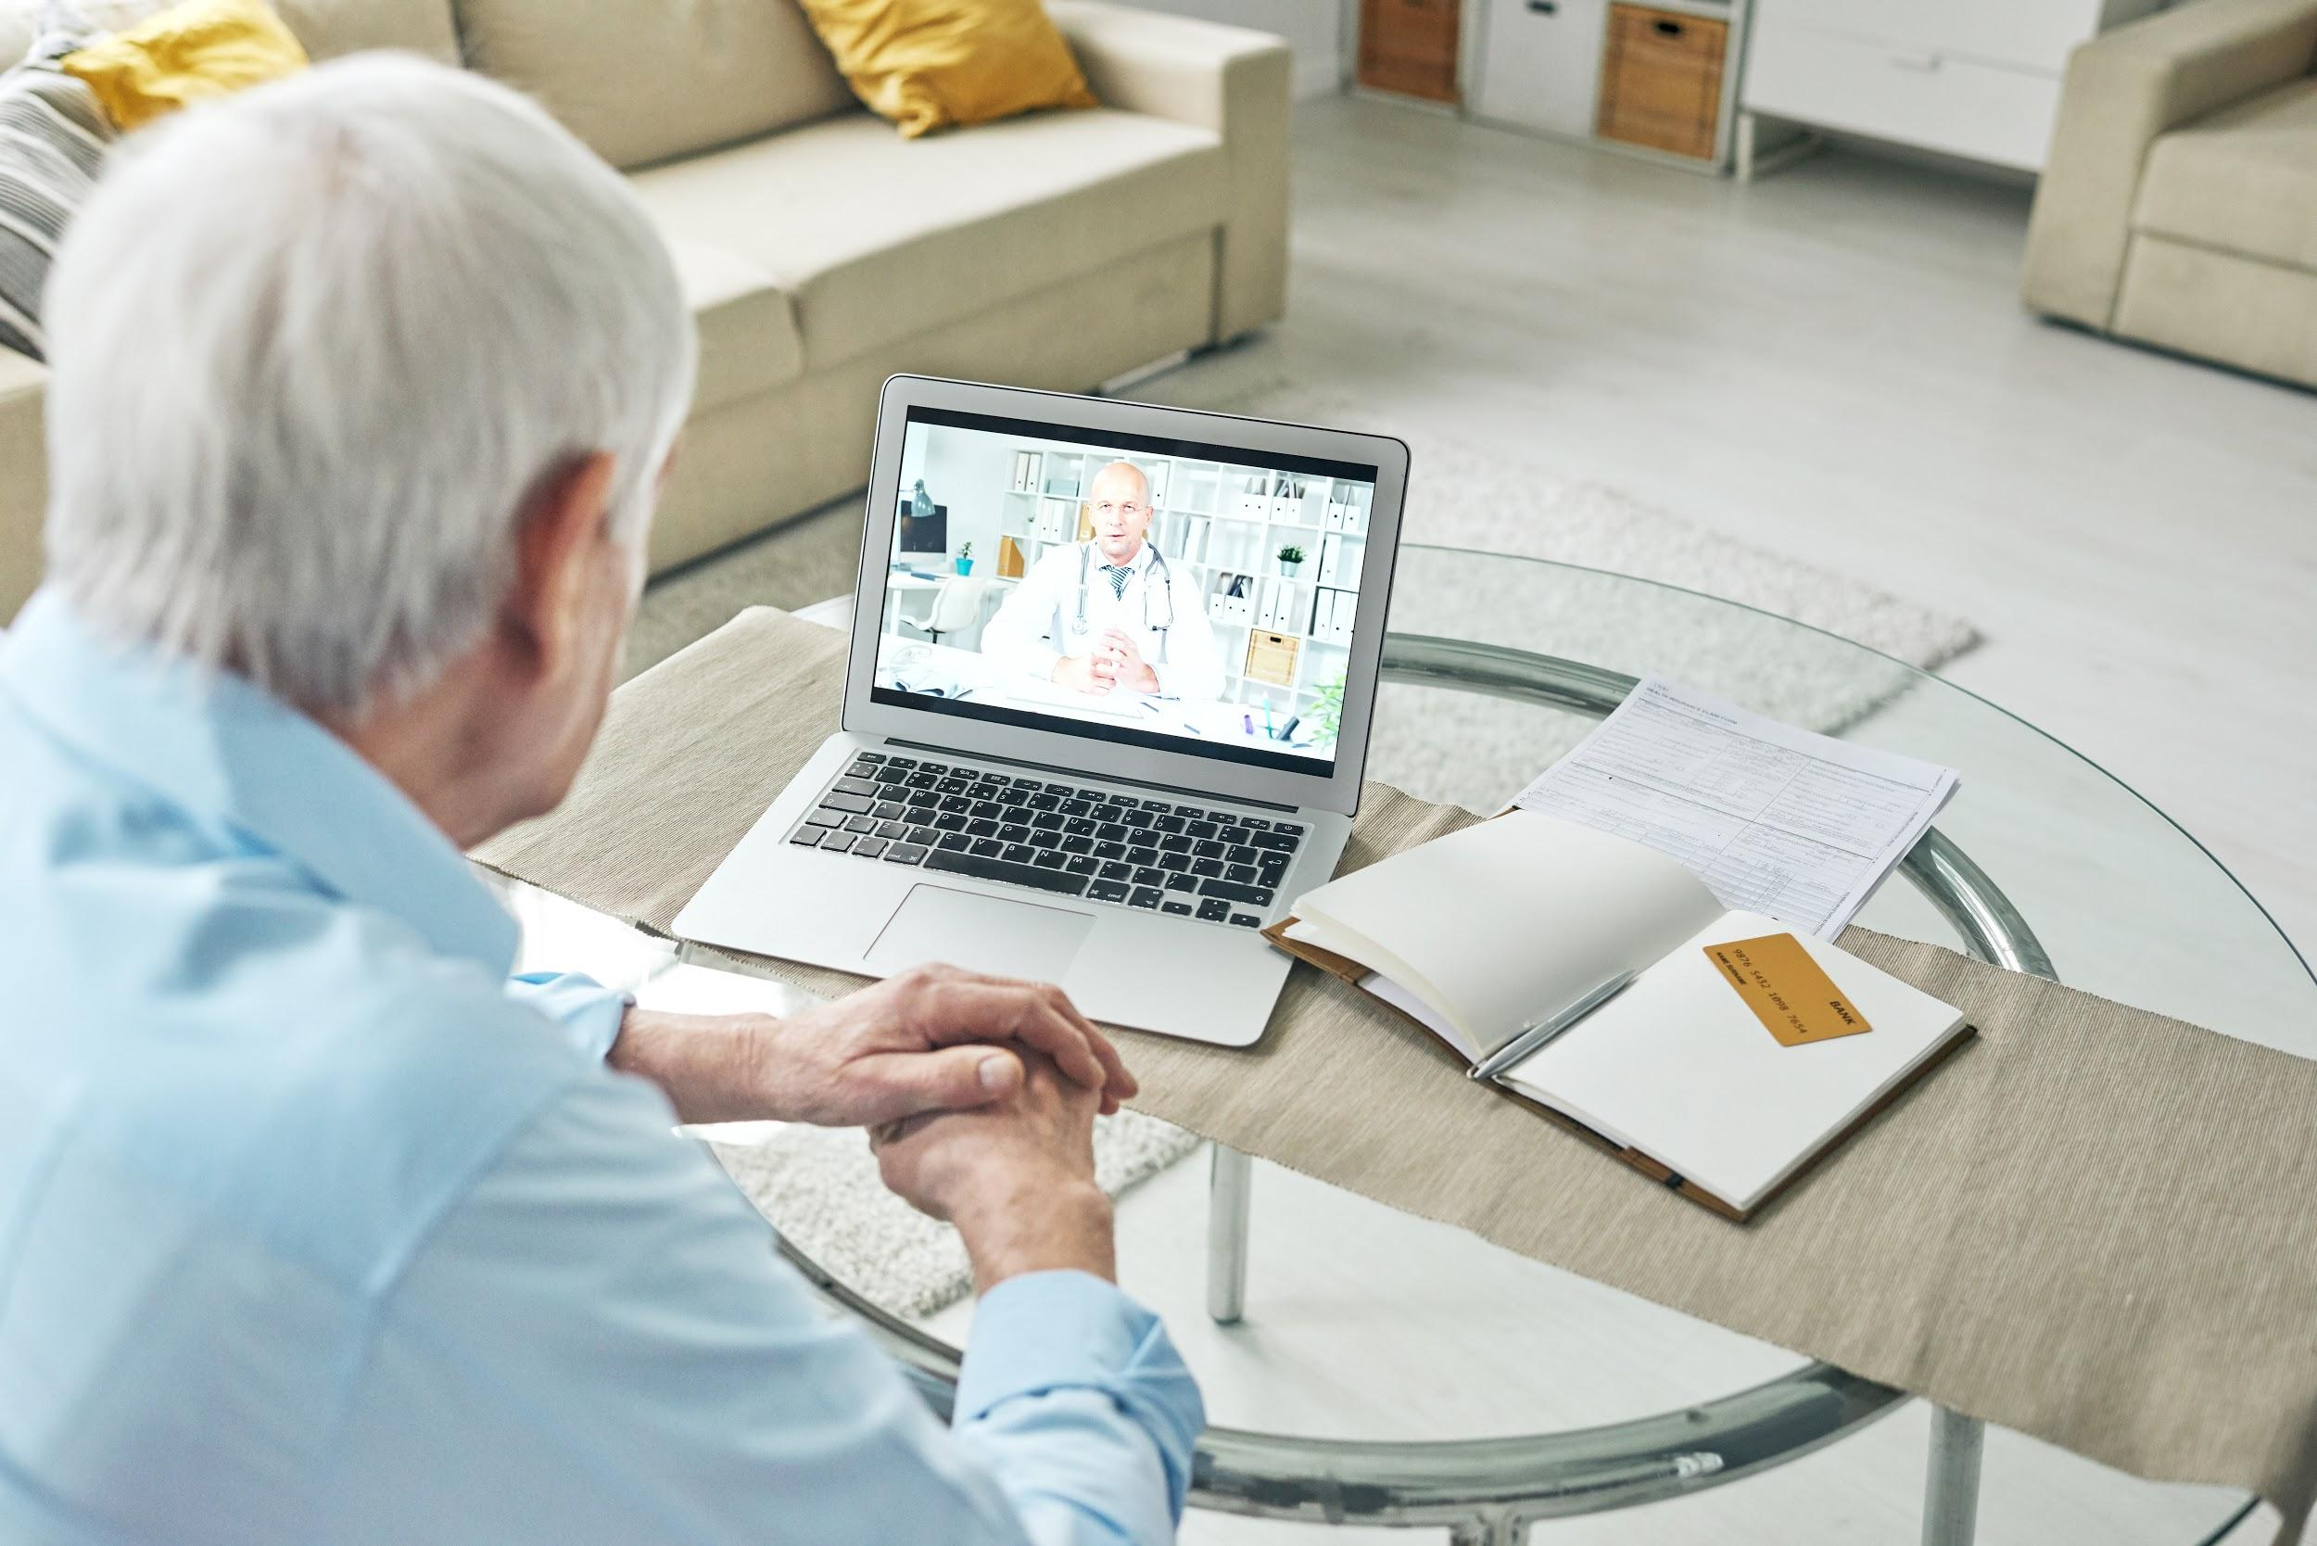
Invitez votre public (personnel, prospects, collaborateurs...)
en nombre illimité sur Facebook, Youtube, votre site web, votre intranet...
Faites leur passer
les informations
de manière
professionnelle
et ultra qualitative.
Et échangez avec eux (chat, vidéo…)

Slide 3
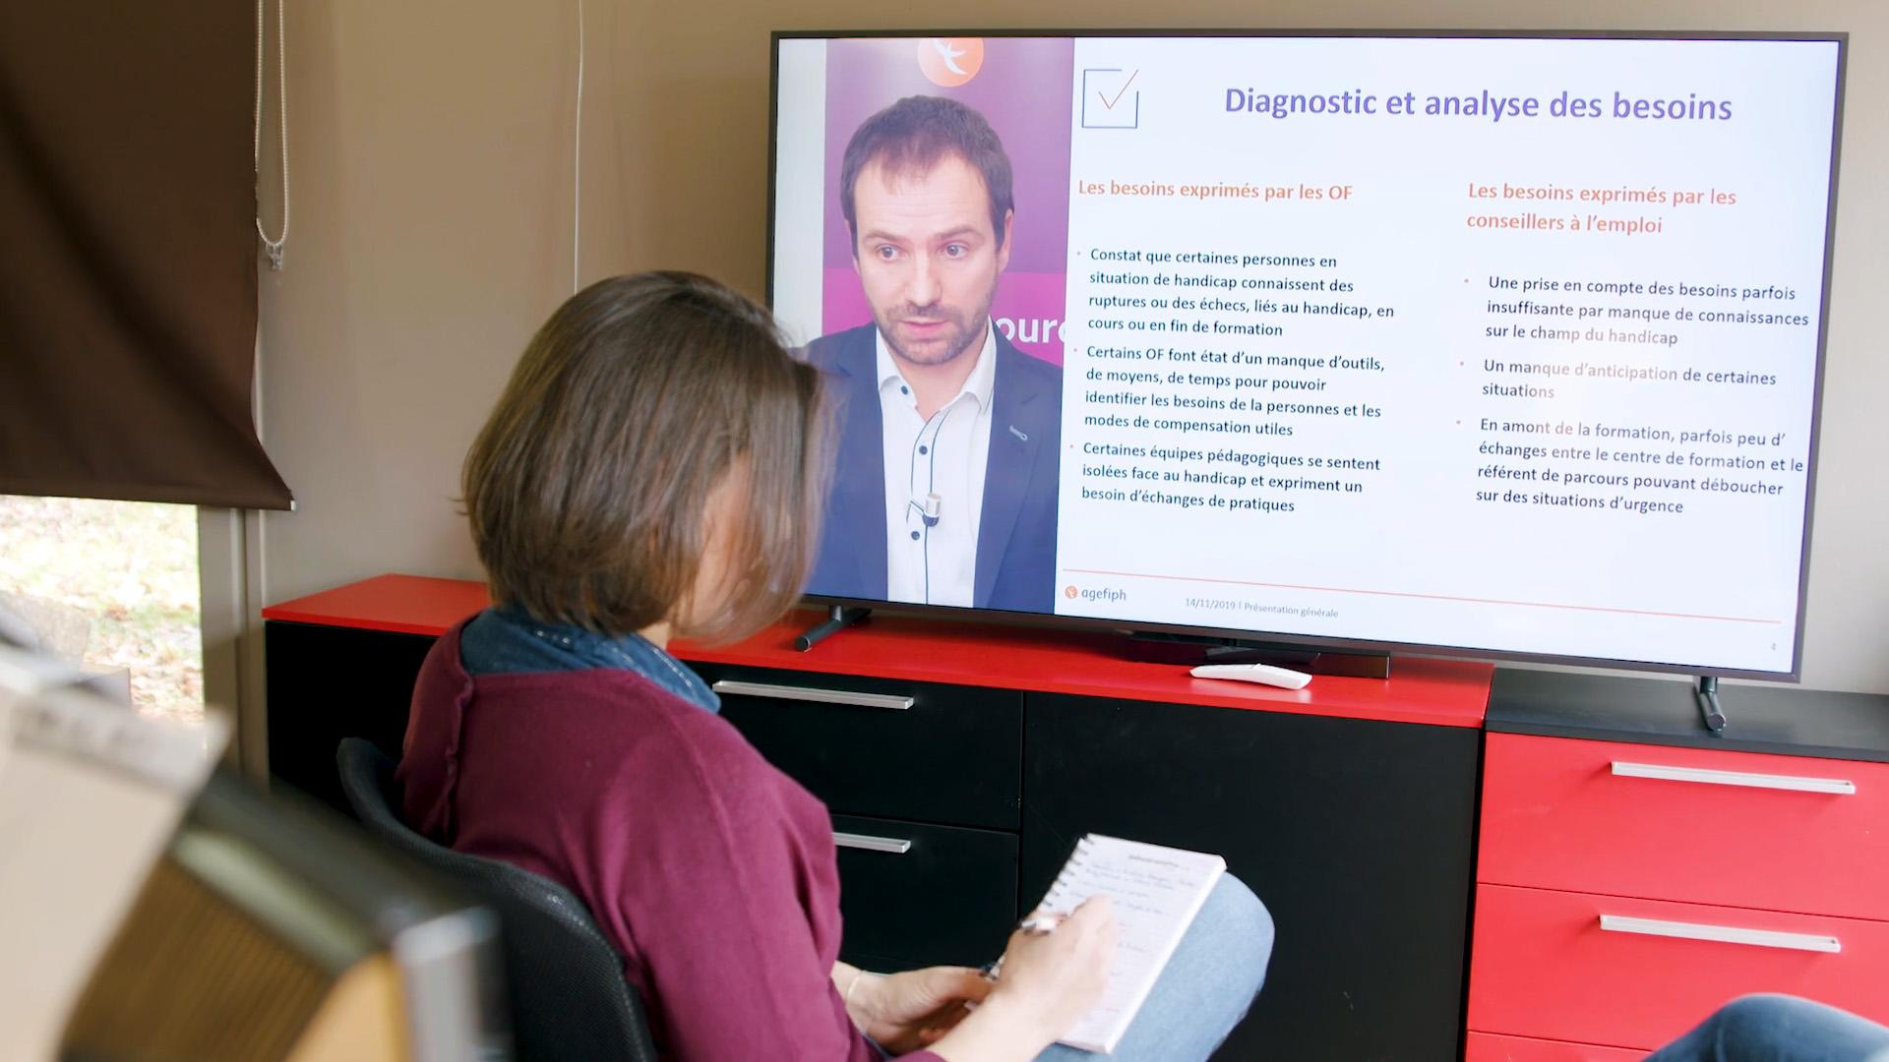
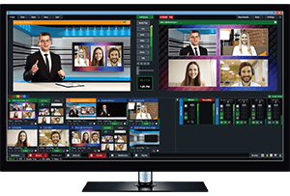
Les Emotionneurs vous proposent
un outil AUDIOVISUEL de captation à distance,
de réalisation broadcast en temps réél,
et de diffusion à toutes les échelles possibles,
assorti d’un outil interactif personnalisé !

Slide 4
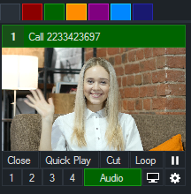
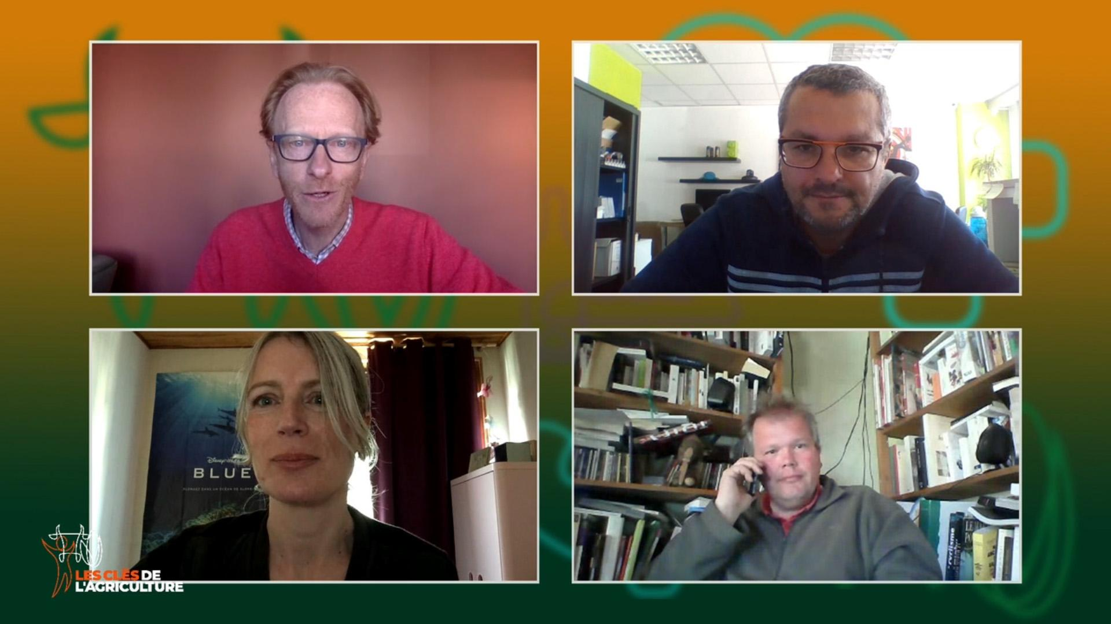
Jusqu'à 8 intervenants simultanés,
via une liaison accessible par un simple lien
(ordinateurs ou smartphones - aucun logiciel à installer).

Slide 5
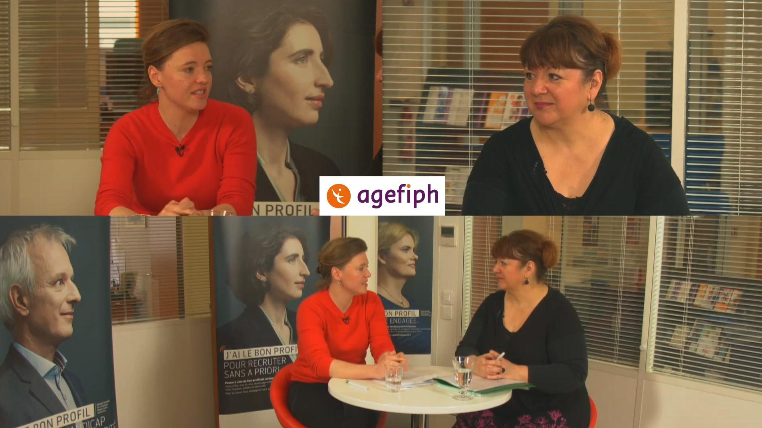
Qualité distante similaire voire supérieure à Skype (liaison directe vers nos serveurs).
Très largement supérieure à Zoom et consorts en qualité image et son.
Retour direct
de la réalisation
ou des documents
vers les participants
en full HD,
et sans aucun délai.

Slide 6
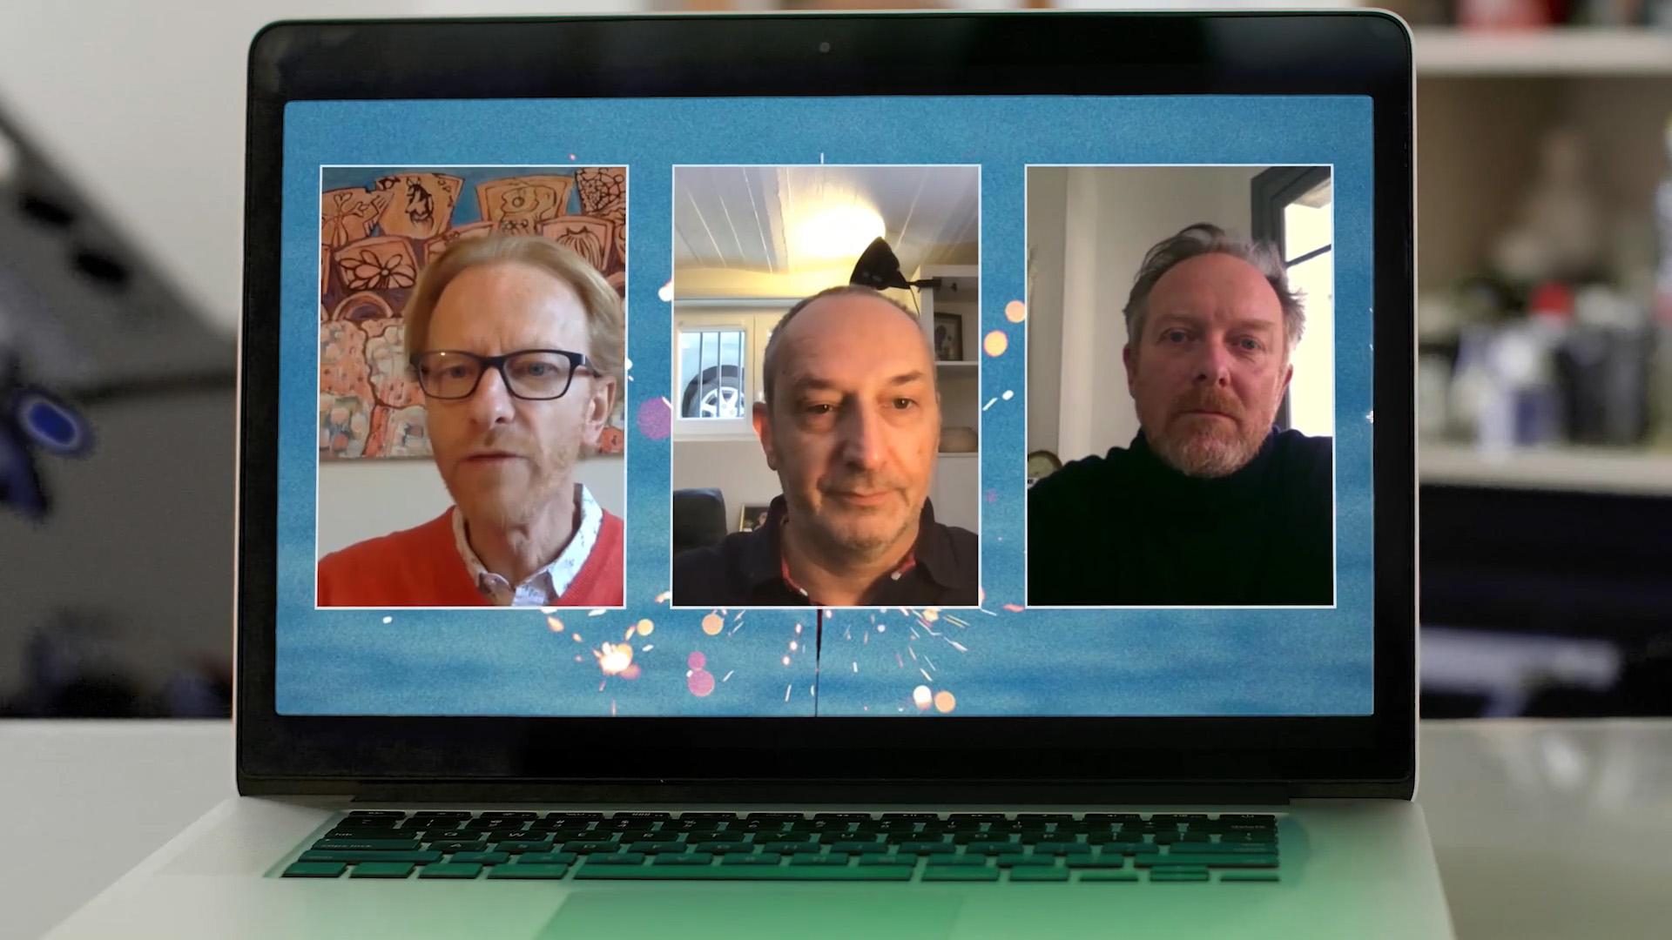
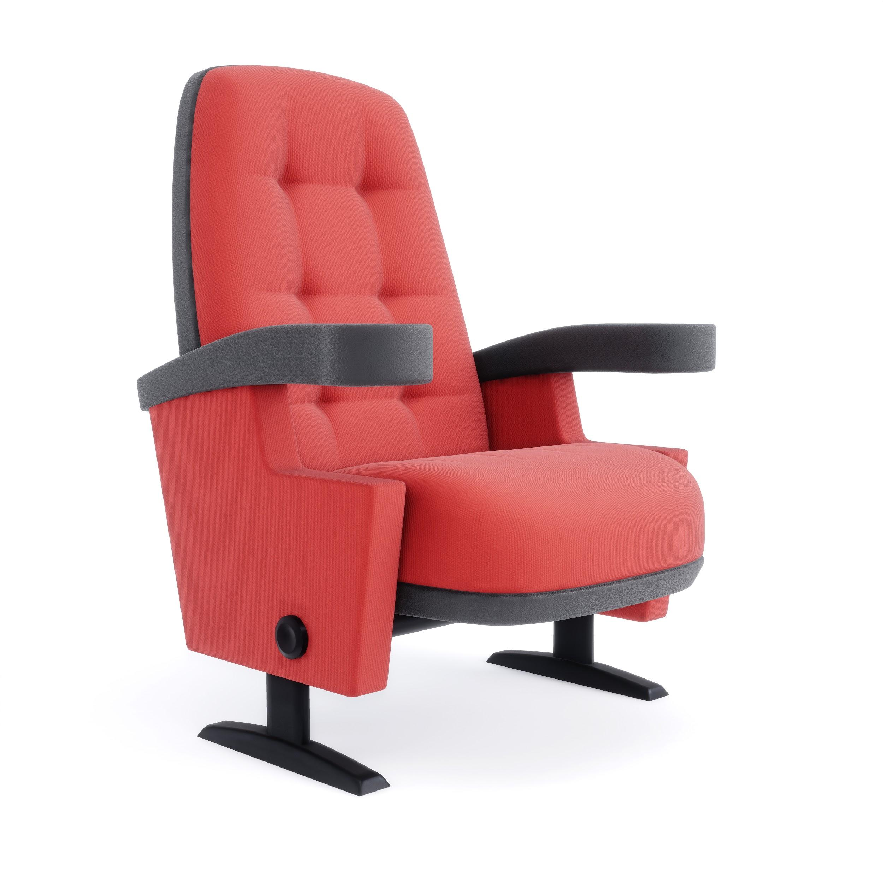
Enregistrement broadcast de l'événement
Diffusion en direct sur votre réseau (Youtube, Facebook...).

Slide 7
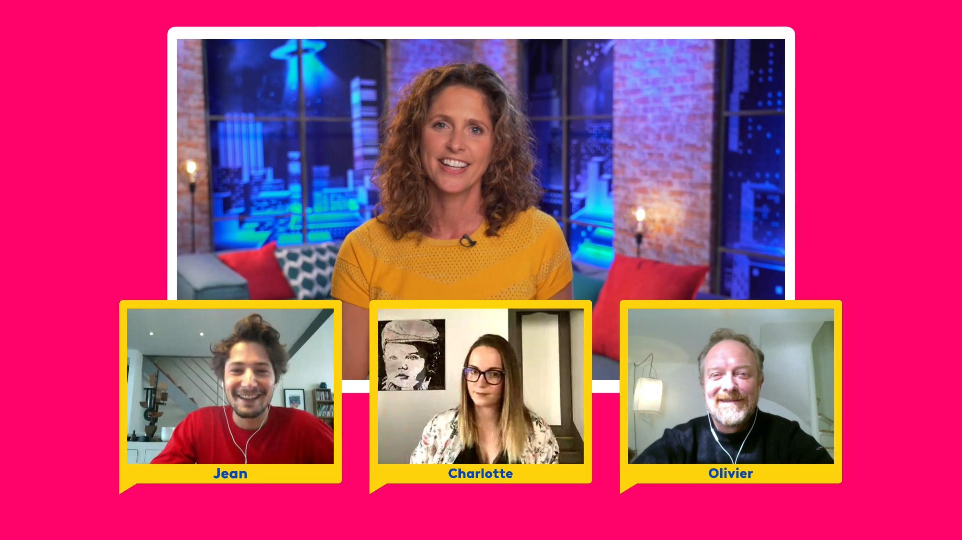
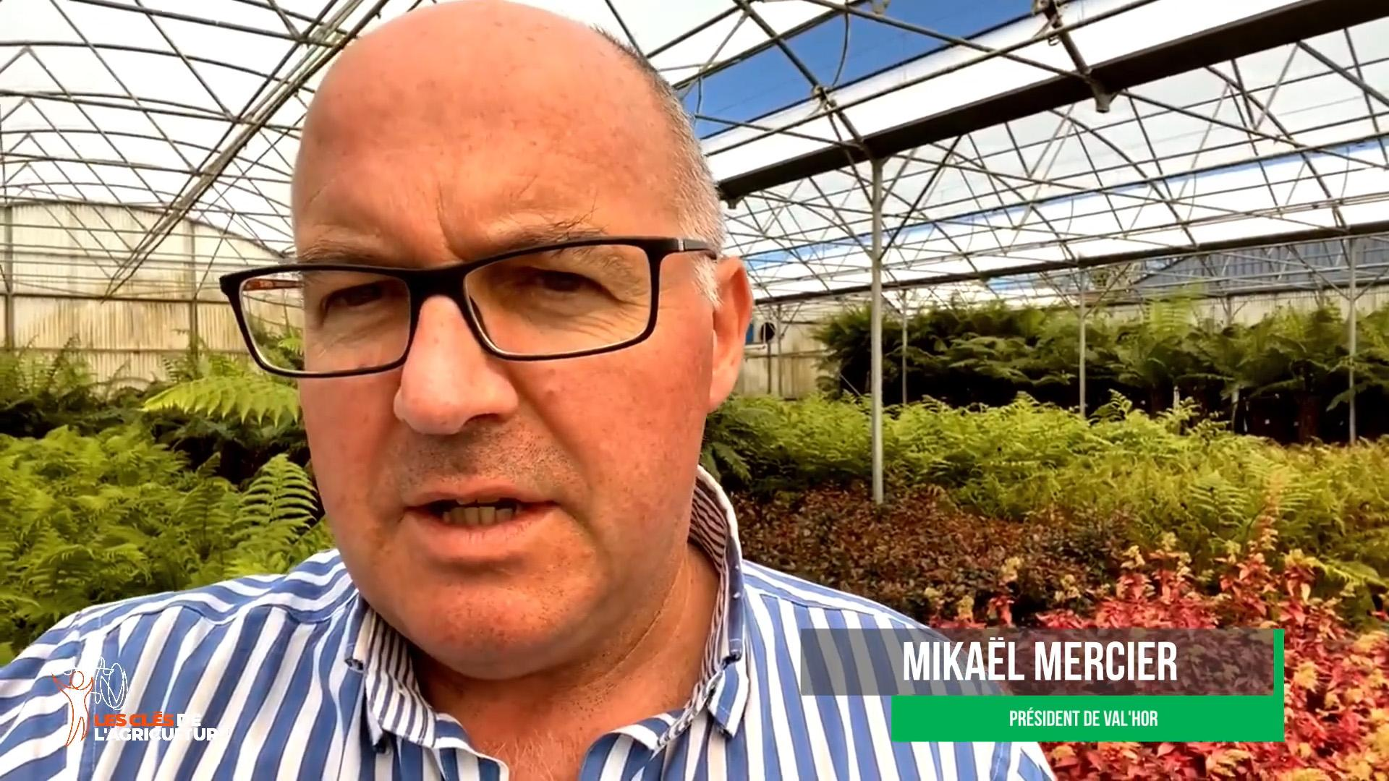
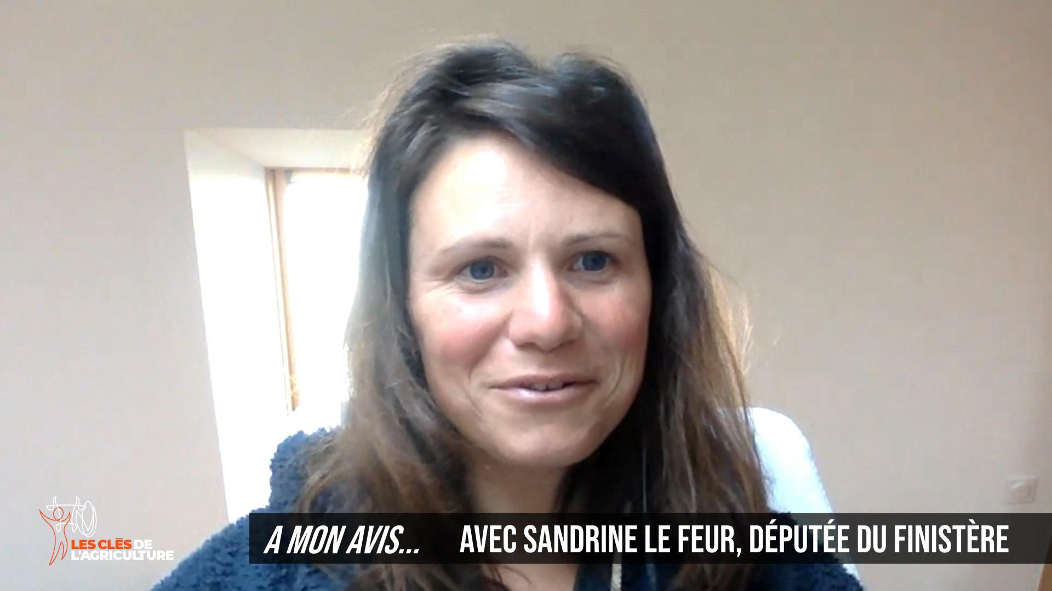
Habillage aux couleurs de l'événement
ou de votre entreprise.
Intégration en direct du nom des intervenants, de logos, de textes, de graphiques animés, de vidéos...

Slide 8
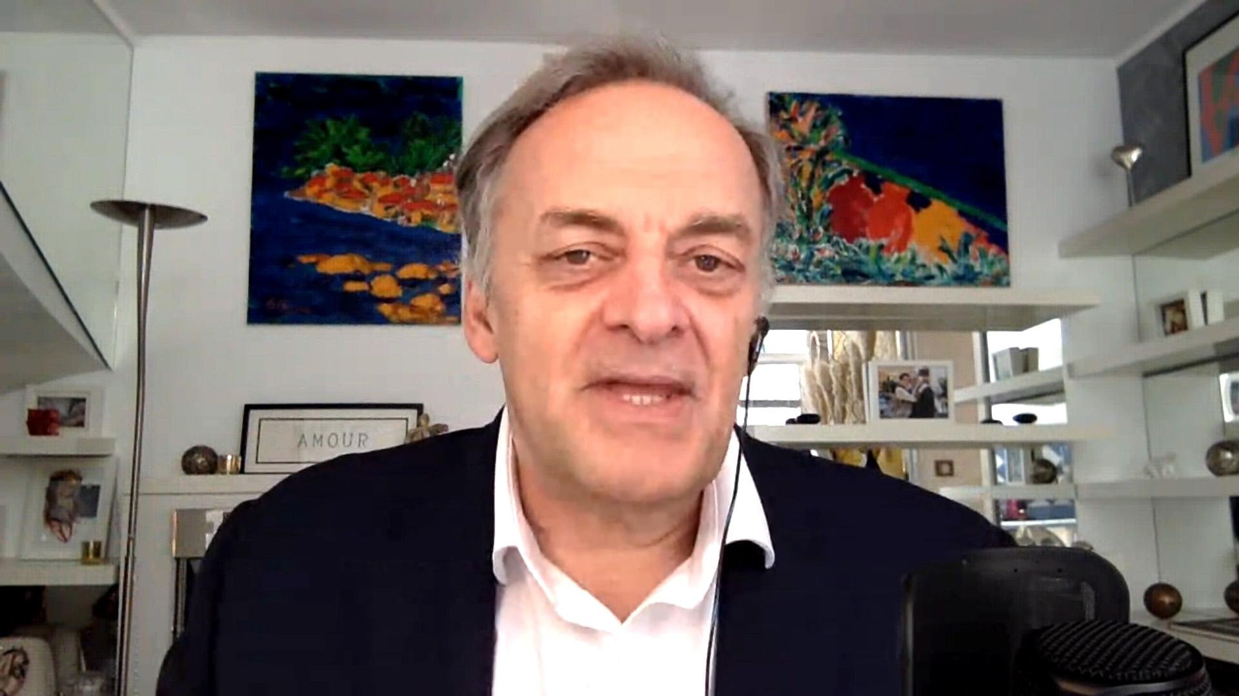
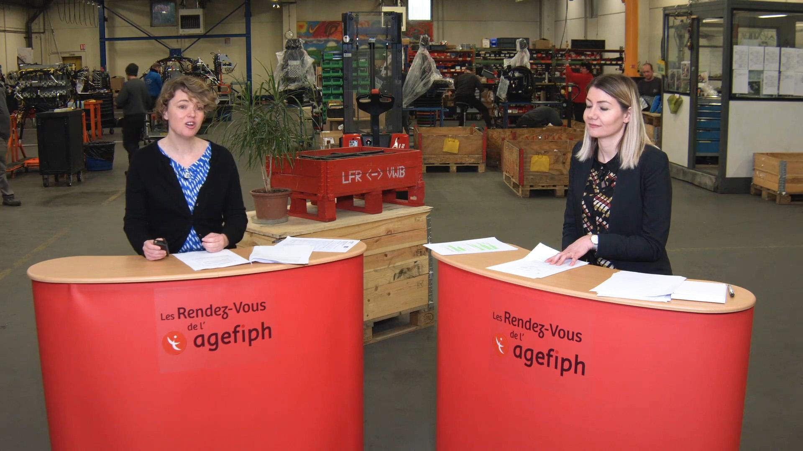
Réalisation dynamique type TV en direct.
Interlocuteurs en plein écran ou multifenêtrage.

Slide 9
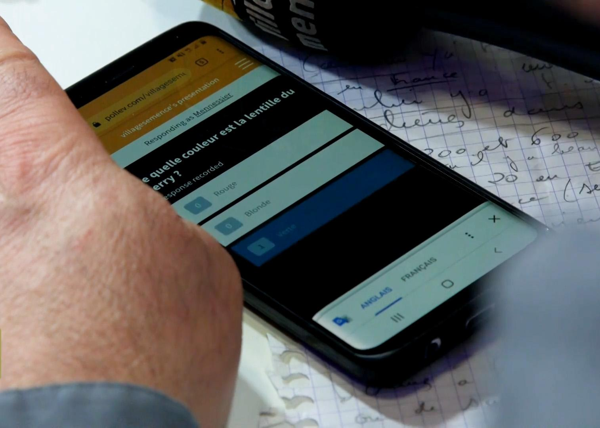
Mise à disposition d'une solution de chat / QCM à distance pour le public (jusqu'à 700 interactions).
Remontée
des questions et réponses en temps réél
dans le direct
ou auprès des interlocuteurs.
Chat privatif
pour les interlocuteurs.

Slide 10
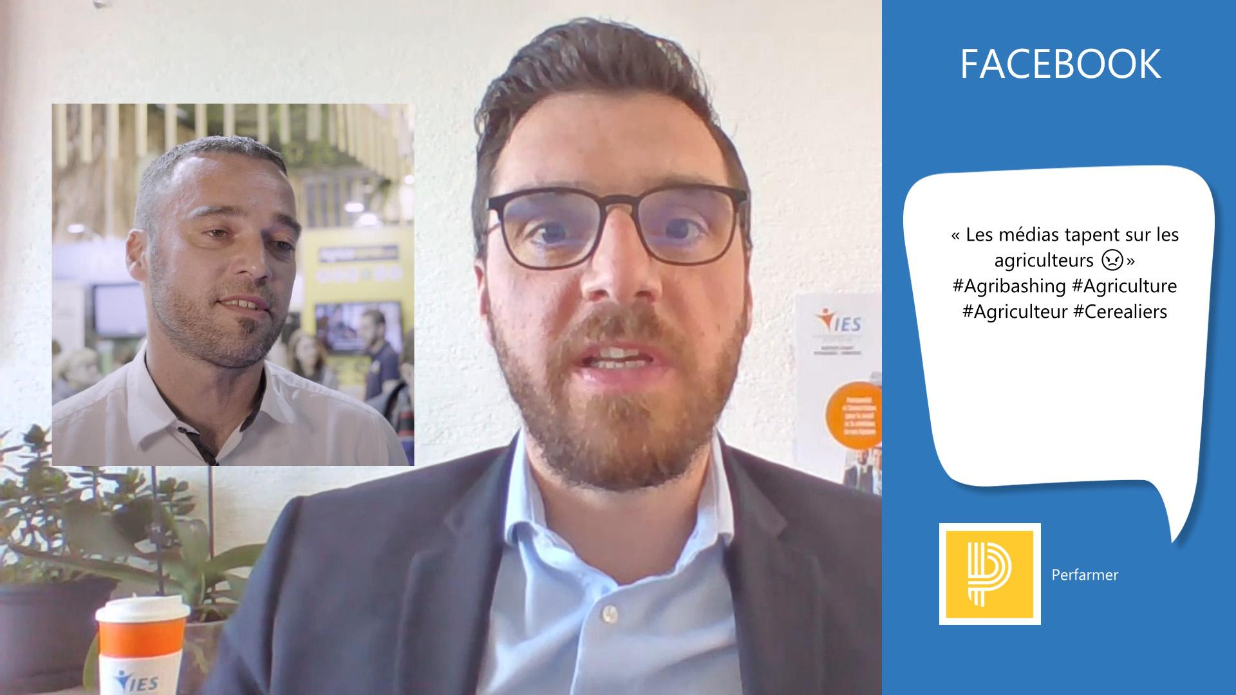
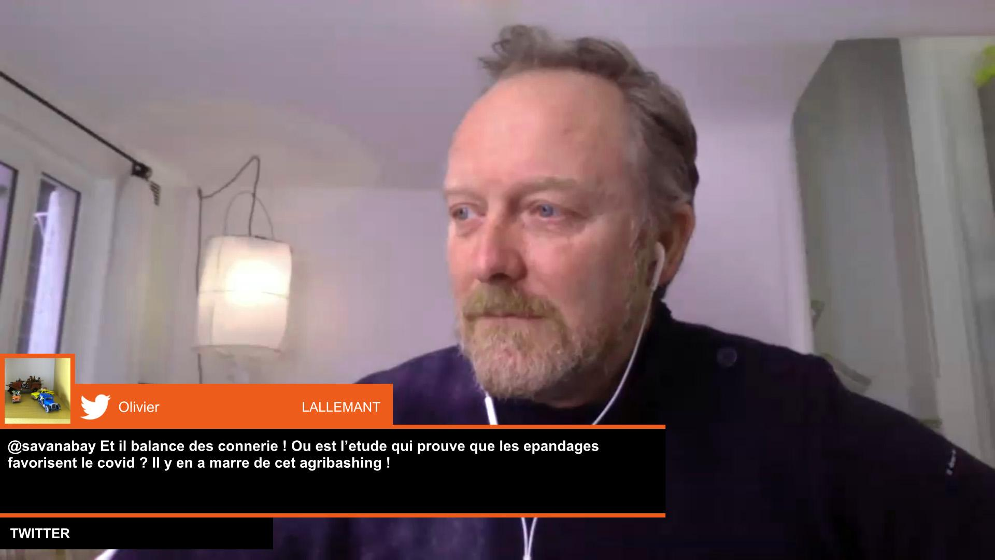
Soyez connectés et réactifs !
Intégration en direct et en temps réél
de fils de réseaux sociaux.
Twitter
Facebook
Youtube
Twitch

Slide 11
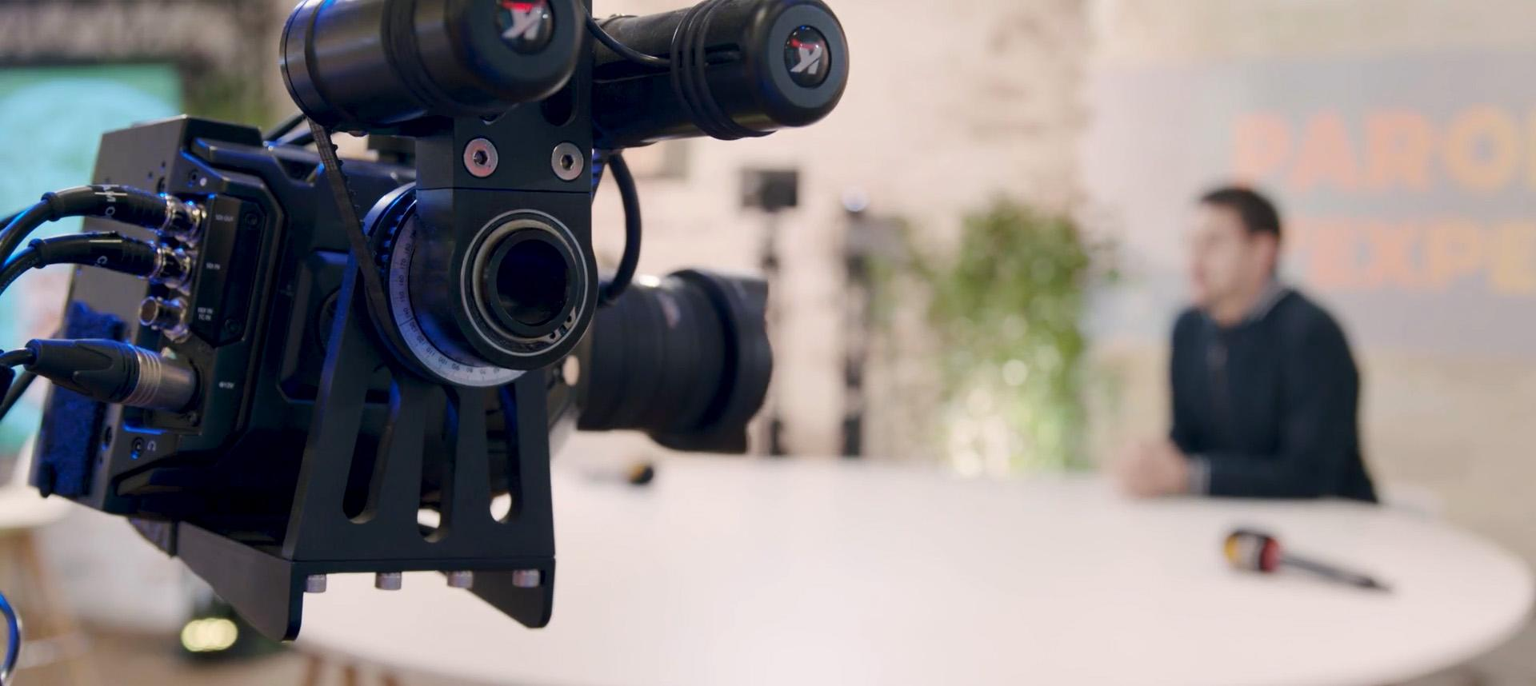
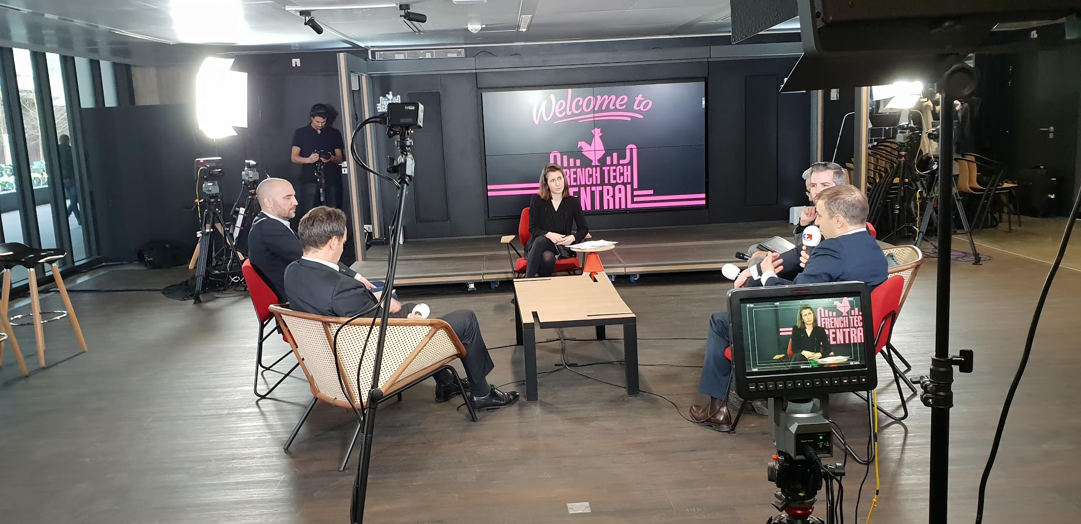
Possibilité de liaison avec vidéo broadcast à délai réduit ( 200ms) pour certains interlocuteurs
(nécessité d'intervention de notre part sur le PC distant - ou dispositif complet par nos soins).

Slide 12
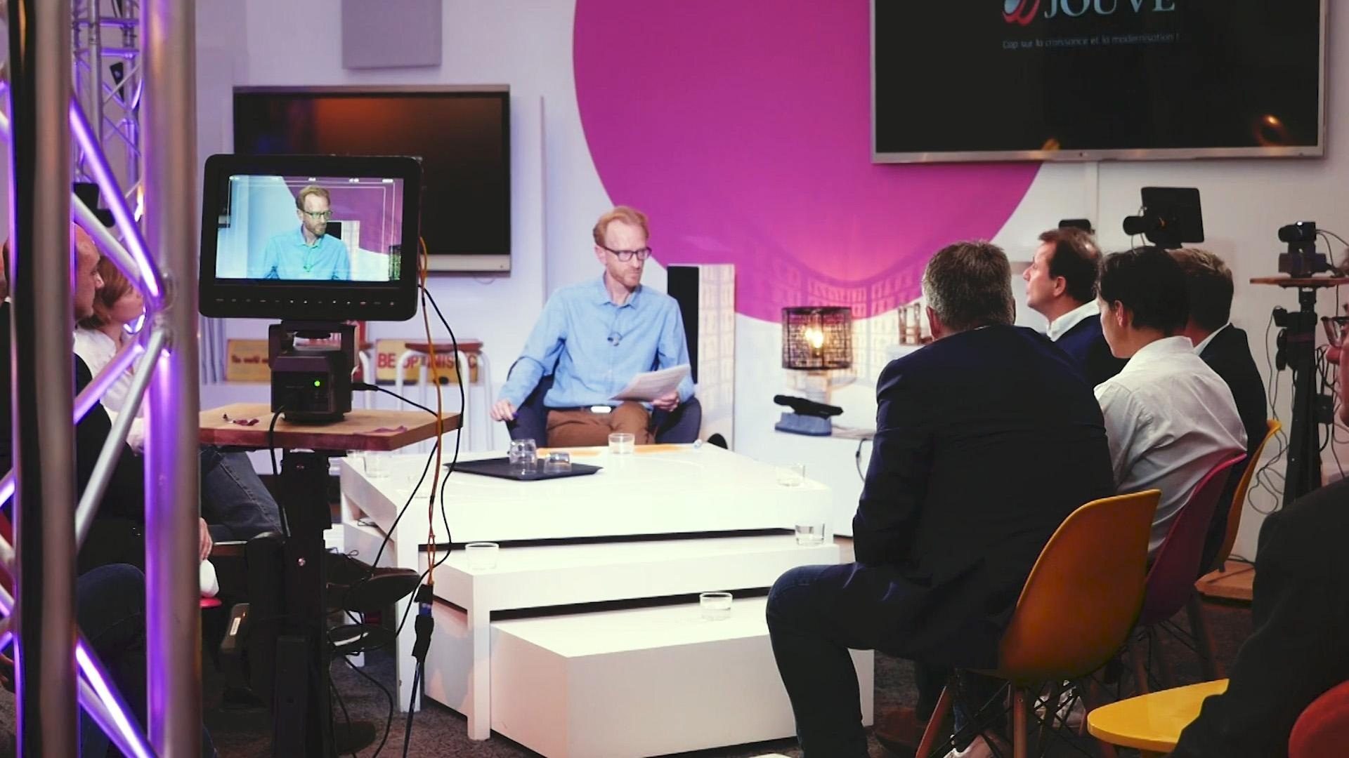
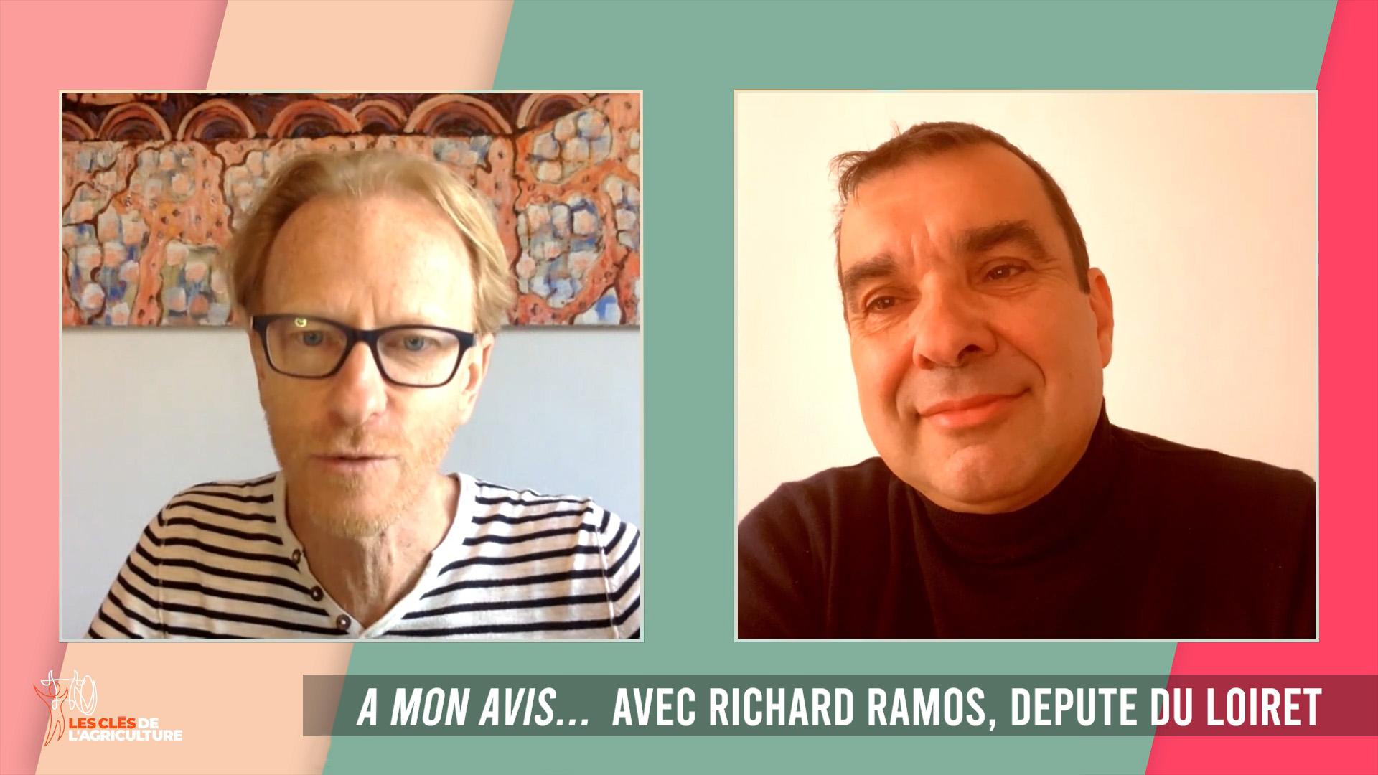
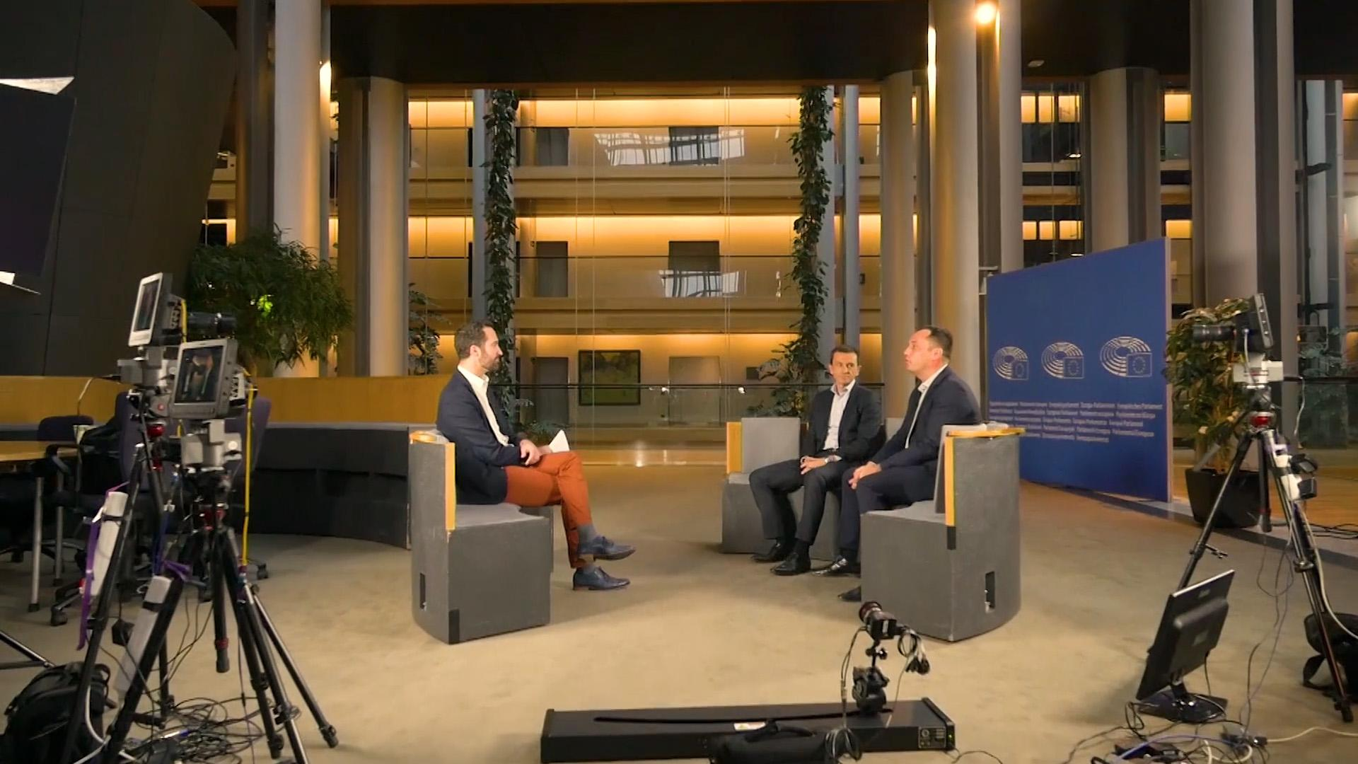
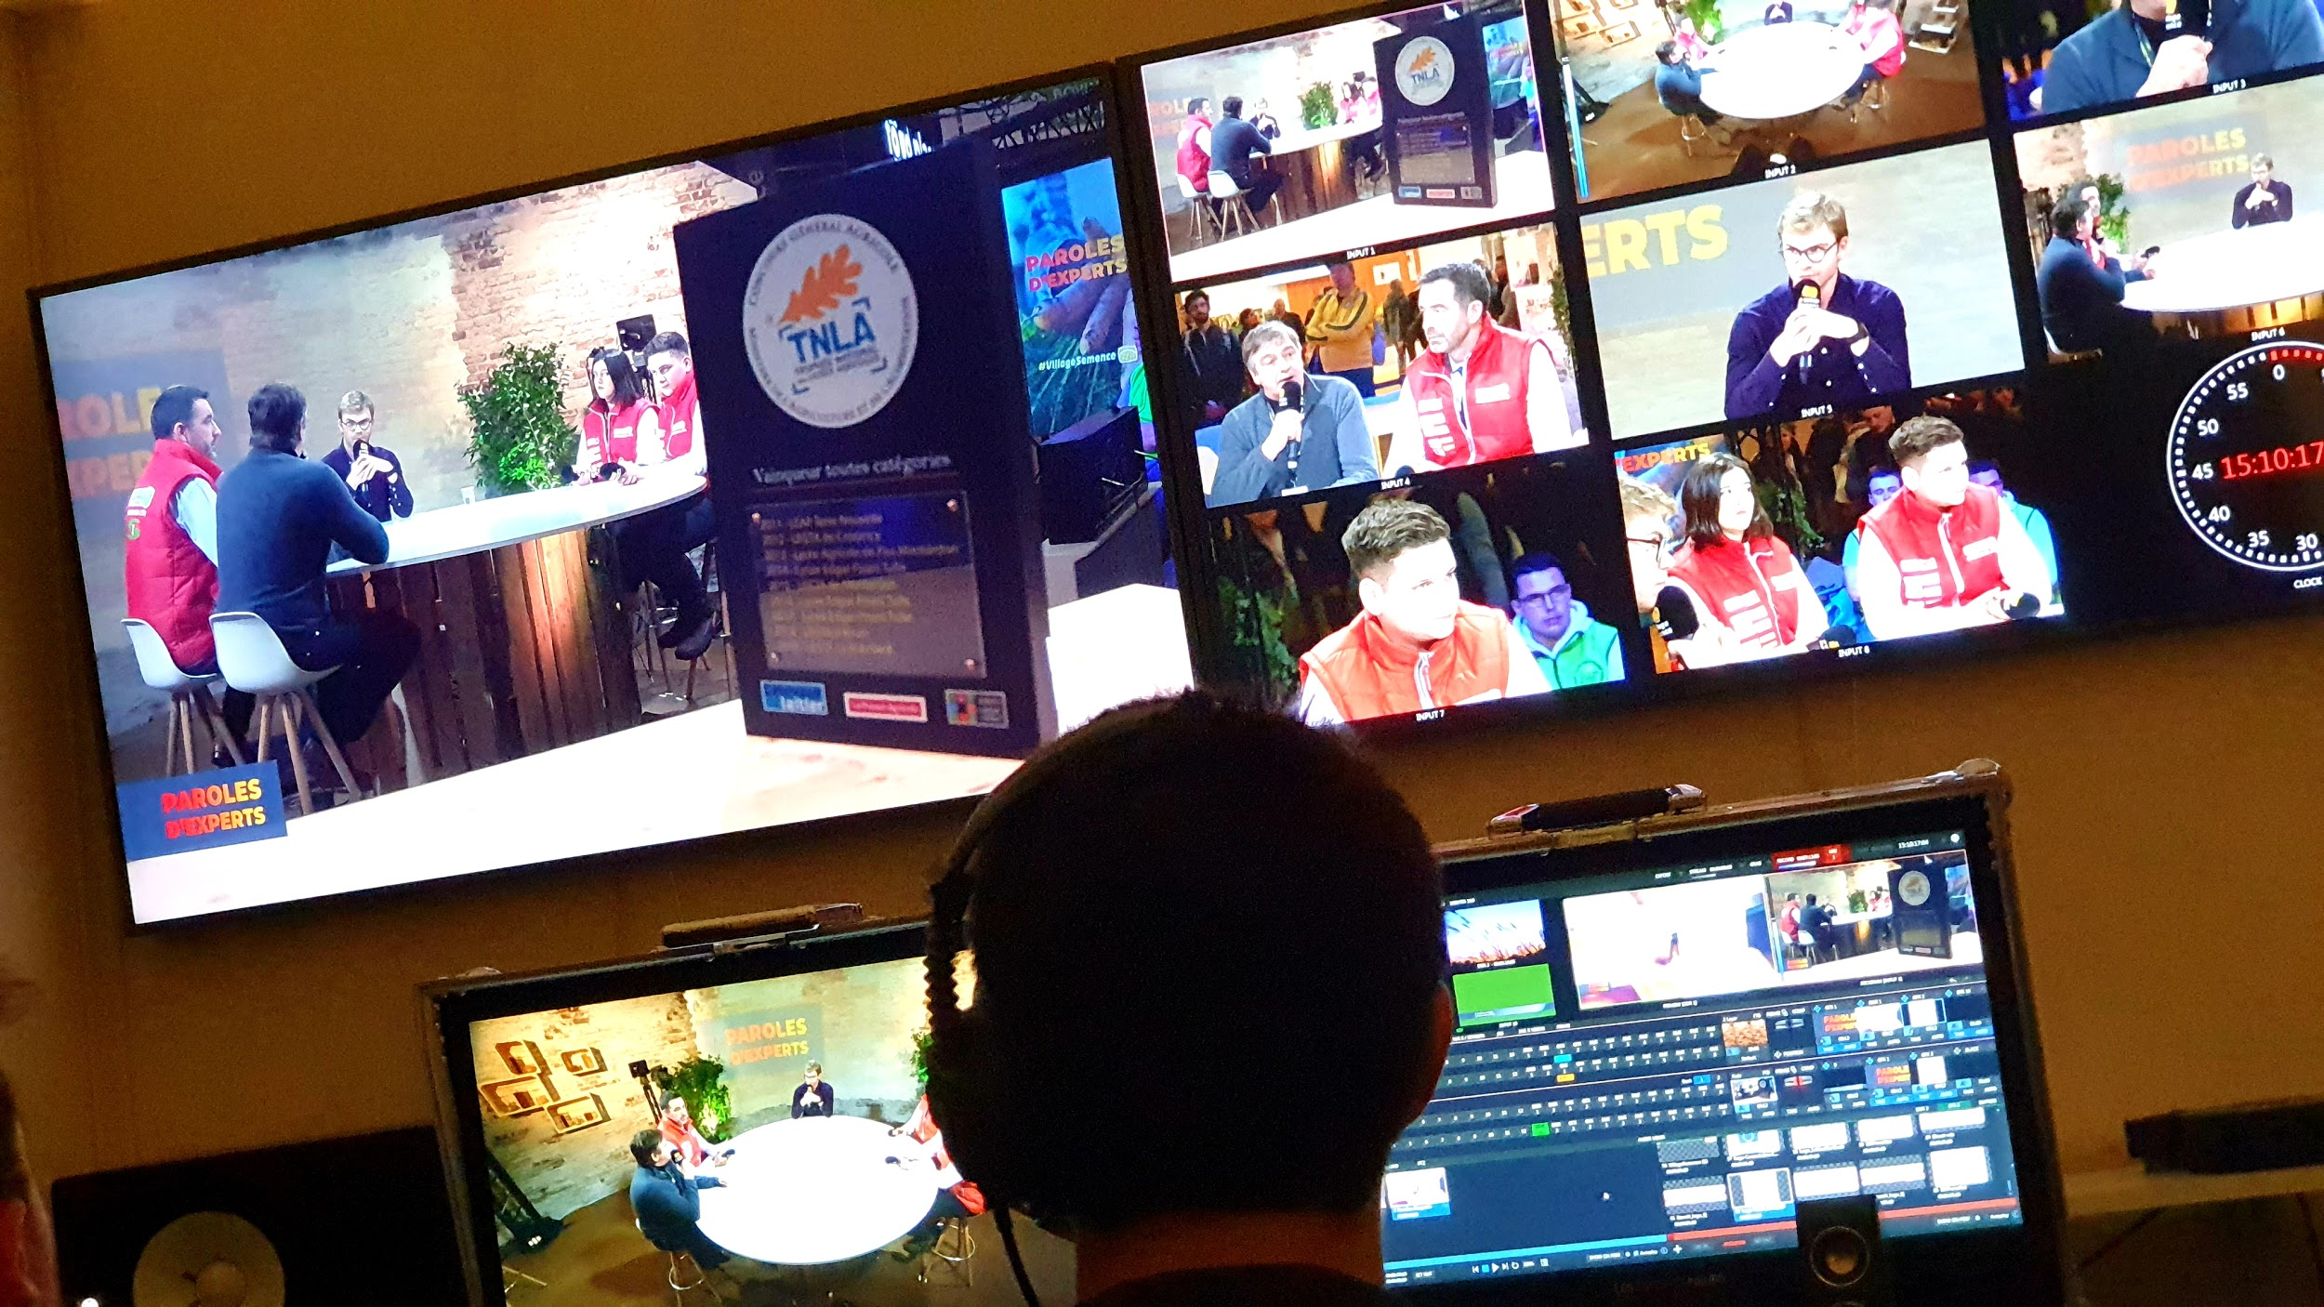
Possibilité de préparation et animation par un journaliste professionnel.
Encadrement par nos équipes (réalisateur, ingénieur du son, scripte, graphiste…)

